Slide 1

CORSO: Magento E-Commerce 2021-2023
Docente: Francesco Italiani
Modulo: Sicurezza Informatica(8 ore)
Macro contenuti:
Struttura reti informatiche
Protocolli
Tipologie di attacchi e Pen Test
Hardening dei sistemi
Riduzione della superficie di attacco
Test di verifica finale: 20-01-2022

Slide 2

Internet
Quando è nato e perchè
Cos'è?
Come funziona?

Slide 3
Quando è nato e perchè?
L'origine di Internet risale agli anni sessanta, su iniziativa degli Stati Uniti d’America, che misero a punto durante la guerra fredda un nuovo sistema di difesa e di controspionaggio.
Nel 1991 presso il CERN di Ginevra il ricercatore Tim Berners-Lee definì il protocollo HTTP (HyperText Transfer Protocol), un sistema che permette una lettura ipertestuale, non-sequenziale dei documenti, saltando da un punto all'altro mediante l'utilizzo di rimandi (link o, più propriamente, hyperlink)
Il 30 aprile 1993 il CERN decide di rendere pubblica la tecnologia alla base del World Wide Web in modo che sia liberamente implementabile da chiunque. A questa decisione fa seguito un immediato e ampio successo del World Wide Web in ragione delle funzionalità offerte, della sua efficienza e della sua facilità di utilizzo. Internet crebbe in modo esponenziale, in pochi anni riuscì a cambiare la società, trasformando il modo di lavorare e relazionarsi. Nel 1998 venne introdotto il concetto di eEconomy.

Slide 4
Cos'è?
É una rete di telecomunicazioni ad accesso pubblico che connette vari dispositivi o terminali in tutto il mondo, rappresentando dalla sua nascita uno dei maggiori mezzi di comunicazione di massa (assieme a radio e televisione), grazie all'offerta all'utente di una vasta serie di contenuti potenzialmente informativi e di servizi.
Si tratta di un'interconnessione globale tra reti di telecomunicazioni e informatiche di natura e di estensione diversa, resa possibile da una suite di protocolli di rete comune chiamata "TCP/IP" dal nome dei due protocolli principali, il TCP e l'IP, che costituiscono la "lingua" comune con cui i computer connessi a Internet (gli host) sono interconnessi e comunicano tra loro a un livello superiore indipendentemente dalla loro sottostante architettura hardware e software, garantendo così l'interoperabilità tra sistemi e sottoreti fisiche diverse. (fonte Wikipedia)

Slide 5
Come funziona?
Per potersi collegare a Internet e usufruire dei relativi servizi, il solo requisito logico-funzionale necessario a un qualsiasi dispositivo elettronico (tipicamente detto client) è quello di poter "dialogare" con il destinatario e i nodi interni di rete per mezzo di opportuni protocolli di rete che, nel caso in questione, fanno parte della cosiddetta suite di protocolli Internet, regolando opportunamente l'invio e la ricezione dei pacchetti informativi e implementando a livello software tutte le funzionalità richieste in una tipica architettura di rete a strati o livelli (layer).
I protocolli più importanti di tale suite, cioè quelli che garantiscono l'interoperabilità e il buon funzionamento tra le diverse sottoreti, sono il Transmission Control Protocol (Protocollo di Controllo di trasmissione dati, TCP), l'User Datagram Protocol (UDP) e l'Internet Protocol (Protocollo Internet, IP): il primo ha funzionalità di controllo di trasmissione, il secondo di inoltro semplice, il terzo ha funzionalità di indirizzamento/instradamento nei nodi interni di commutazione.

Slide 6
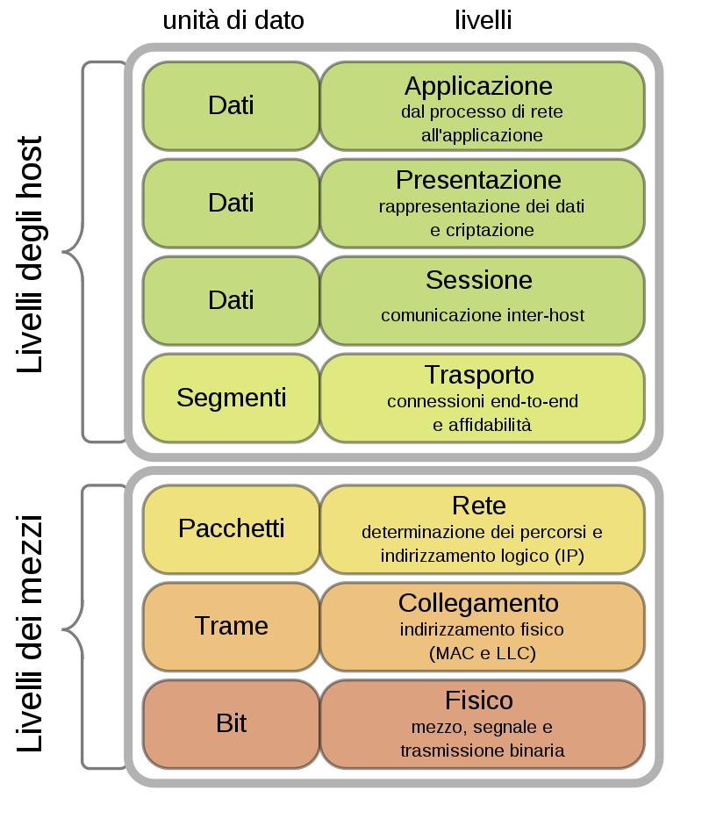
Modello OSI/ISO

Slide 7
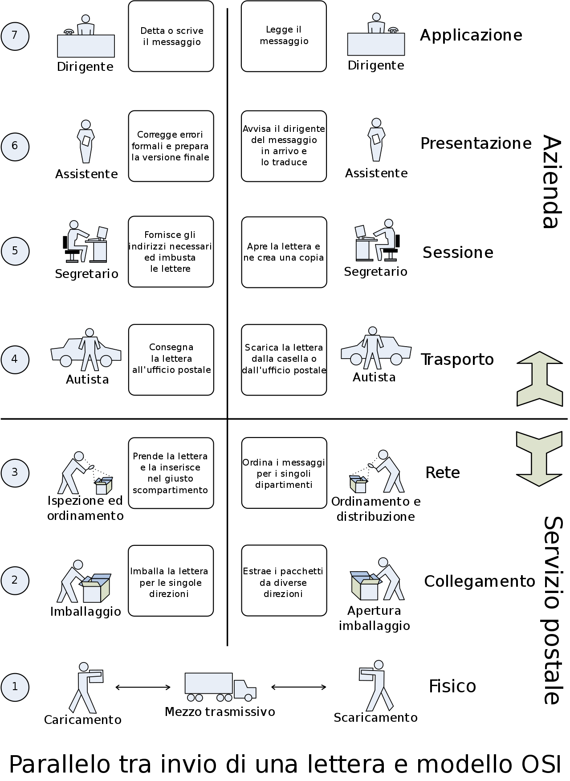
Esempio concreto modello OSI

Slide 8
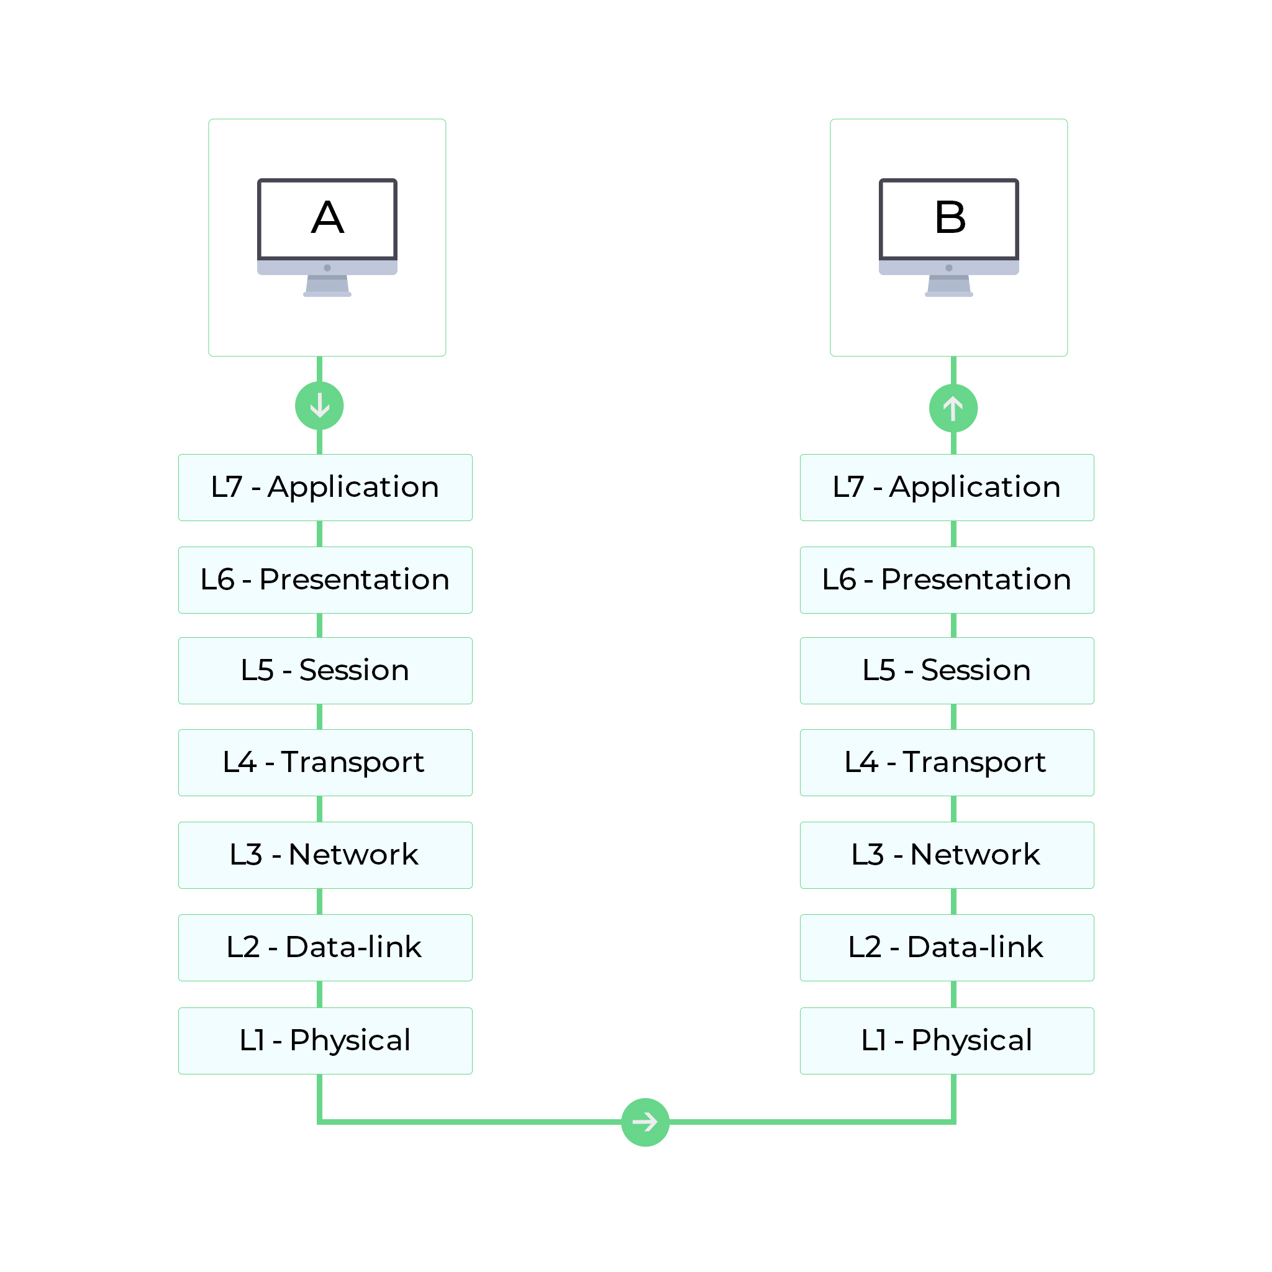
Modello OSI/ISO

Slide 9
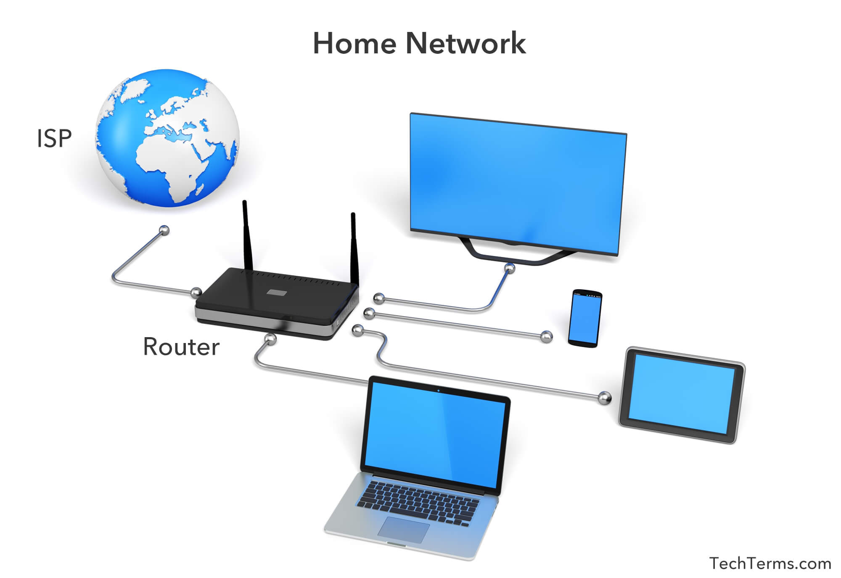
Topologia di rete domestica

Slide 10
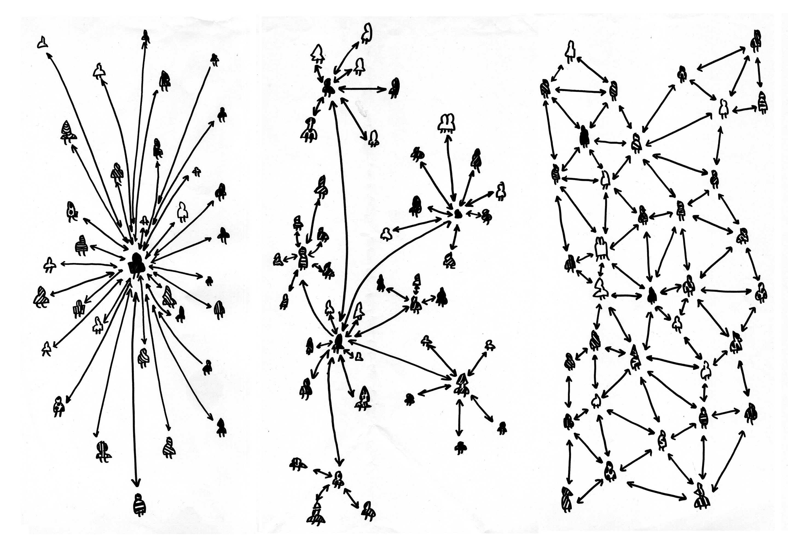
Topologie di rete internet

Slide 11
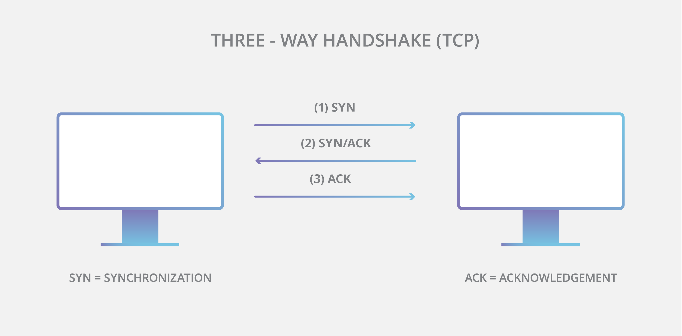
Protocollo TCP Trasmission Control Protocol

Slide 12
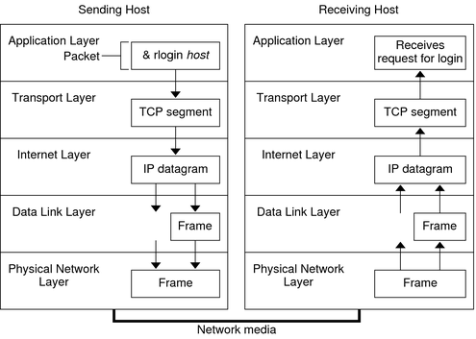
Protocollo TCP Flusso

Slide 13
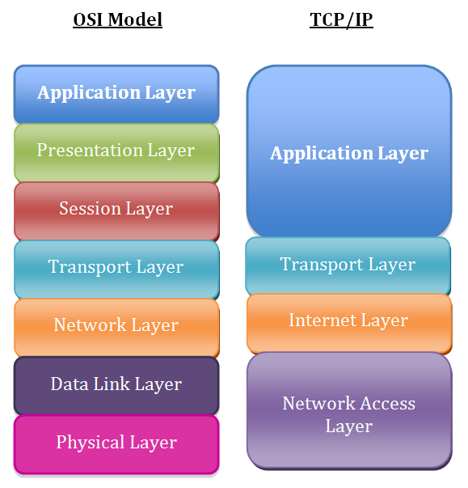
Protocollo TCP/IP VS OSI

Slide 14
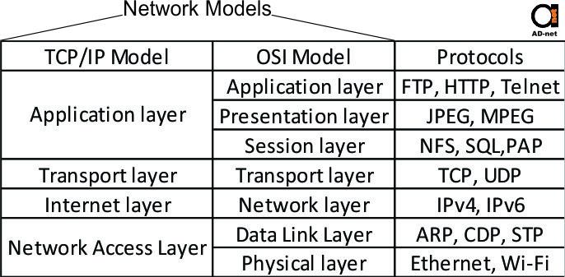
Differenza tra TCP/IP e OSI

Slide 15
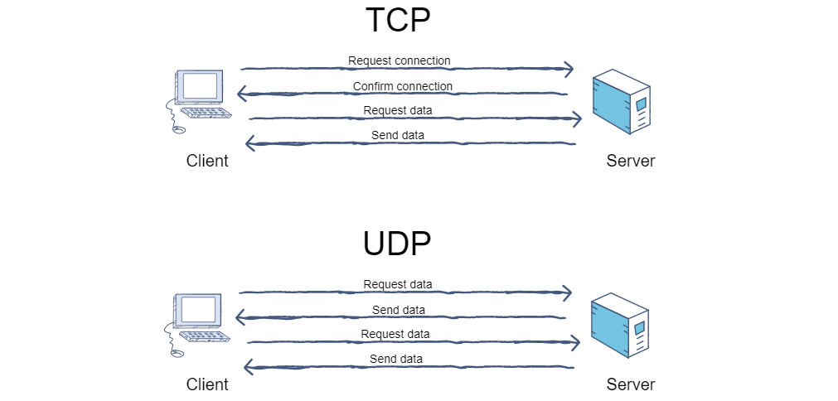
Protocollo UDP User Data Protocol

Slide 16
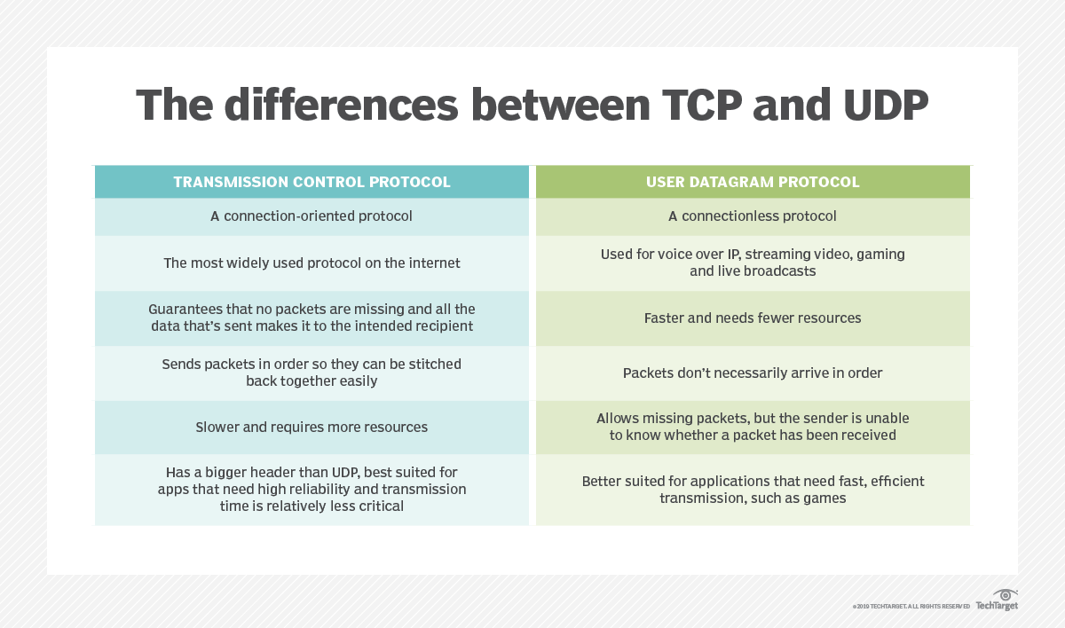
Differenze principali tra TCP e UDP

Slide 17
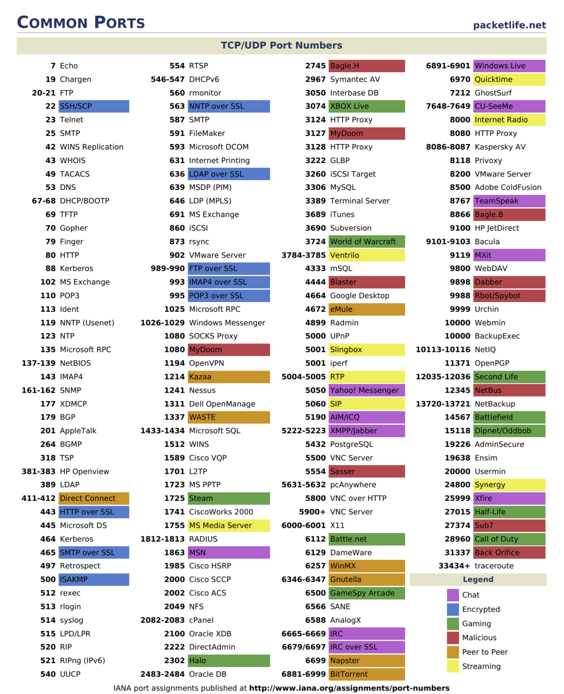

Slide 18
Penetration Test / Hacking di sistemi e Web Apps

Slide 19
Fasi principali
Footprint collection / data gathering
Analisi della rete / porte
Vulnerability test
Attacco del sistema

Slide 20
Footprint collection – Data gathering
Informazioni tramite motori di ricerca
Informazioni legate alla locazione fisica
Informazioni legate alle persone all'interno di uno specifico contesto
Informazioni legate agli annunci di lavoro
Informazioni su blog/forum/social media
Informazioni legate all'analisi di un sito web
Informazioni legate all'analisi delle mail
Informazioni legate al whois
Informazioni legate ai DNS

Slide 21
Informazioni tramite motori di ricerca
Operatori di google
Google hacks

Slide 22
Informazioni legate alla locazione fisica
Google maps
Bing maps

Slide 23
Informazioni legate alle persone all'interno di uno specifico contesto
Webmii.com
Maltego

Slide 24
Informazioni legate all'analisi di un sito web
Shodan
Netcraft.com
Web Data Extractor
Versione cache di un sito
Download di un sito web per ispezione locale Httrack
Website watcher – cambiamenti sito Web

Slide 25
Analisi della rete
Identificare Host/Server
Rilevare porte aperte o chiuse
Rilevare i servizi in esecuzione associati a tali porte
Identificare il sistema operativo in uso da tali Host/Server
Identificare i dispositivi di rete/ sicurezza

Slide 26
Analisi della rete bersaglio ed eumerazione dei servizi
Nmap
Wireshark

Slide 27
Fine Prima Parte

